Slide 1


Bài 14: TRANH ÁP PHÍCH
CHỦ ĐỀ
MĨ THUẬT TRONG CUỘC SỐNG
THỜI LƯỢNG: 2 TIẾT

Slide 2


Slide 3
Cấu trúc bài học
1. Quan sát - Nhận thức về tranh áp phích.
2. Cách tạo tranh áp phích
3. Tạo tranh áp phích về chủ đề Văn hóa – Xã hội.
4. Trưng bày sản phẩm và chia sẻ.
5. Tìm hiểu một số thể loại tranh áp phích.

Slide 4

- Bức tranh áp phích của em thể hiện nội dung gì?
- Những hình ảnh nào được thể hiện trong tranh?
- Màu sắc của tranh áp phích đó như thế nào?
- Đối tượng hưởng tới của tranh áp phích đó là những gì?

Slide 5


Tranh áp phích là loại tranh dùng để tuyên truyền chủ trương, chính sách của Đảng và Nhà nước, các hoạt động trong xã hội hoặc giới thiệu sản phẩm, hàng hóa…

Slide 6
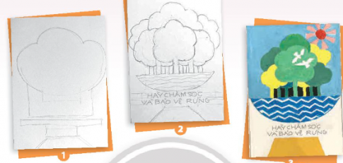
2. Cách tạo tranh áp phích
- Vẽ tranh áp phích khác với vẽ tranh thông thường như thế nào?
- Quan sát tranh và nêu các bước vẽ tranh áp phích?

Slide 7


-
Tranh tham khảo

Slide 8






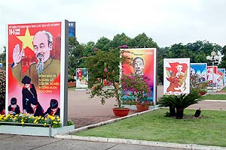
3. Tạo tranh áp phích về chủ đề Văn hóa – Xã hội.
3. Tranh áp phích tham khảo về chủ đề Văn hóa – Xã hội.

Slide 9

Lựa chọn đề tài và nội dung cần thể hiện trên áp phích.

Slide 10
4. Trưng bày sản phẩm và chia sẻ
- Sự tương phản thể hiện trong tranh.
- Ý tưởng điều chỉnh để bức tranh hoàn thiện hơn.
- Kể tên bức tranh áp phích mà em biết.

Slide 11

5. Tìm hiểu một số thể loại tranh áp phích.
Quan sát hình và tìm hiểu để nhận biết thêm về một số thể loại tranh áp phích trong đời sống.

Slide 12

CHÚC CÁC EM HỌC TỐT

